Slide 1


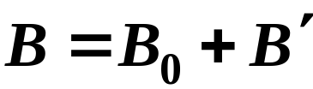



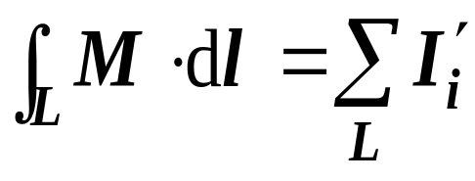



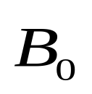
内容回顾
1. 物质的磁性起源
顺磁性介质处在外磁场时
其体内磁场
起源：分子固有磁矩
抗磁性介质处在外磁场时，
其体内磁场
起源：分子附加磁矩
磁化面电流
∥
所有分子的磁矩之和与磁化面电流产生的磁矩相等

Slide 2
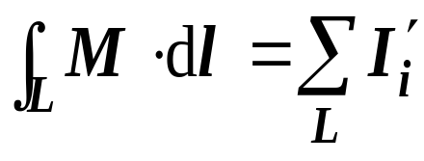
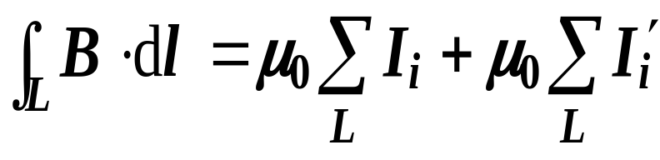
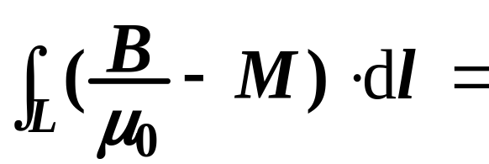
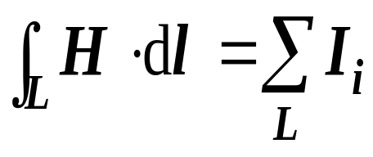
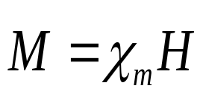
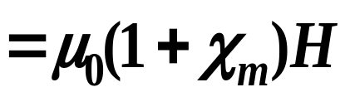
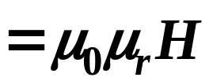
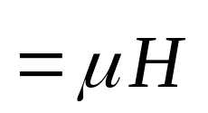

内容回顾
2. 磁介质中宏观磁场的规律
内
（1）有介质时的安培环路定理
传导电流
有磁介质
的总磁场
束缚电流
内
内
自由电流
即
内
——磁场强度的安培环路定理
（2） 三矢量之间的关系
各向同性的线性磁介质
——介质磁化率
相对磁导率
介质磁导率
重点： 的计算

Slide 3
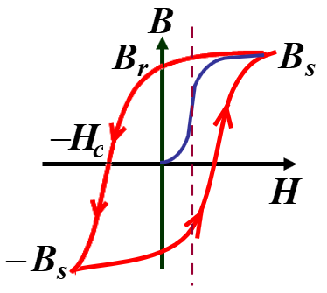
内容回顾
3.铁磁质的磁效应
（1）磁滞回线
饱和磁感应强度B_{S}
剩磁B_{r}
矫顽力H_{c}
（2）铁磁质磁化的机制
铁磁性主要来源于电子的自旋磁矩
自旋磁矩平行排列形成磁畴
——自发的磁化区域
（3）铁磁质的分类
软磁材料，硬磁材料，矩磁材料

Slide 4
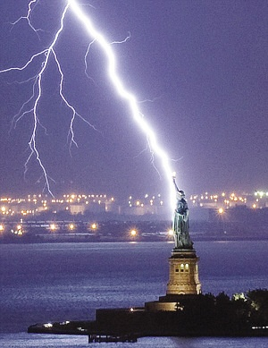
第十章
电磁感应

Slide 5
第10章 电磁感应
Electromagnetic induction
一、法拉第电磁感应定律
二、动生电动势
三、感生电动势
四、互感与自感
五、磁场的能量
六、麦克斯韦方程组
0

Slide 6
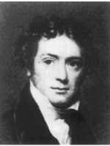
一、法拉第电磁感应定律
法拉第（Michael Faraday, 1791－1867）
英国物理学家和化学家，电磁理论的创始人之一.
他创造性地提出场的思想，最早引入磁场这一名称。1831年发现电磁感应现象，后又相继发现电解定律，物质的抗磁性和顺磁性，及光的偏振面在磁场中的旋转.
1

Slide 7
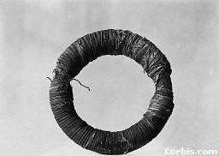




1.电磁感应现象
法拉第的实验
为获得强磁场，电
池组用到120个电瓶
B
A
软磁体
i
G
i
i
2

Slide 8
生
磁
电
的共同因素:
导体回路中的磁通量发生变化!
问:
导体回路中载流子的能量从哪来?
3

Slide 9
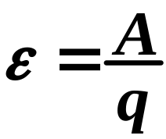


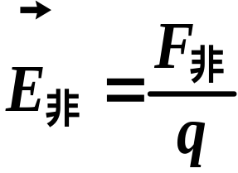
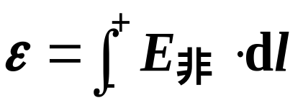
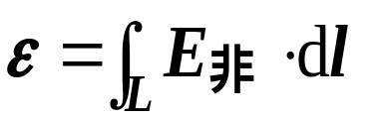
2. 电源电动势
提供非静电力的装置——电源
i
A —将q从负极移到正极F_{非}做的功
⊕
则电源的电动势为：
⊕
+
−
+
−
从场的观点：
+
⊕
−
+
−
+
−
引入—等效非静电场的强度
+
−
+
−
+Q
−Q
电源的电动势：
或
4

Slide 10
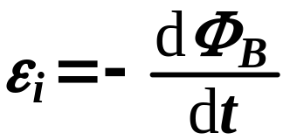
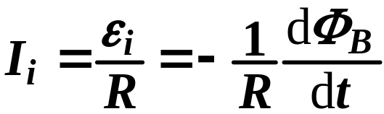
3. 电磁感应定律
电磁感应的实质是产生感应电动势：
法拉第电磁感应定律
其中 ε_{i} 为回路中的感应电动势
回路中的感应电流:
ε_{i} 为回路中载流子提供能量！
注: 以下Φ_{B}简写为Φ !
5

Slide 11
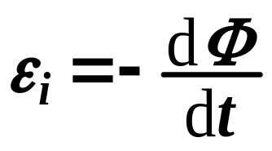

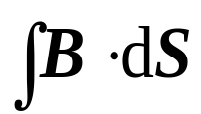
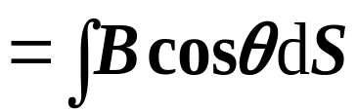



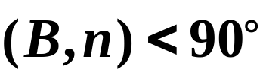


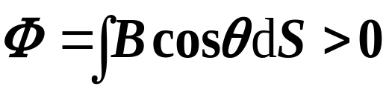
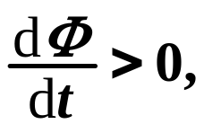
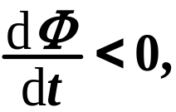
说明
1º 任一回路中：
其中B,θ, S有一个量变化，回路中就存在ε_{i}。
2º “–”表示感应电动势的方向,
ε_{i} 和Φ 都是标量，
方向只是相对回路的绕行方向而言。
例如：
L
L
若Φ↓,
则ε_{i} >0
若Φ↑,
则ε_{i} < 0
ε_{i}与假定方向相反
ε_{i}与假定方向同向
6

Slide 12







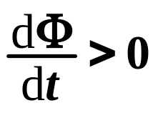
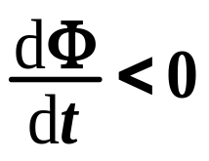
3º感应电动势的方向可直接用楞次定理判断
1834年楞次提出判断感应电流的方法:
激发磁场通量
感应电流的效果,
总是反抗引起感应电流的原因。
磁通量的变化
例如:
L
L
顺时针方向
逆时针方向
7

Slide 13



注
楞次定律中“反抗”与法拉第定律中“–”号对应
保证了电磁现象中的能量守恒与转换定律的
正确, 并且也确定了 “电磁永动机”是不可能的。
S
N
i
正是外力作功
v
若没有 “–”或不是反抗将是什么情形？
8

Slide 14

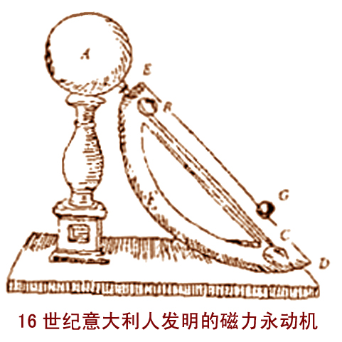
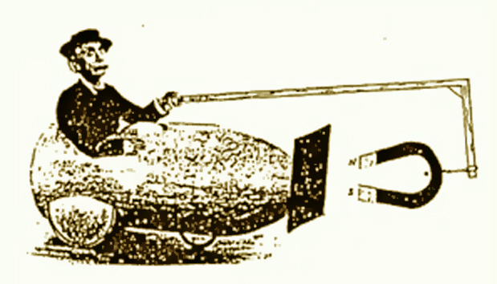
N
S
i
电磁永动机
v
过程将自动进行, 磁铁E_{k}↑同时导致
Φ↑ →i↑…而不须外界提供能量。
事实上,不可能存在这种能产生
如此无境止电流增长的能源。
9

Slide 15
生
磁
电
的共同因素:
导体回路中的磁通量发生变化!
电磁感应的实质是产生感应电动势：
法拉第电磁感应定律
其中 ε_{i} 为回路中的感应电动势
ε_{i} 为回路中载流子提供能量！
10

Slide 16
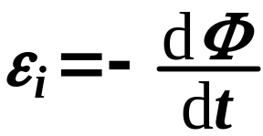

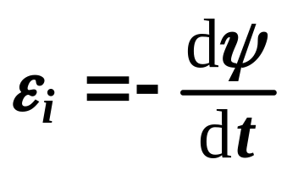
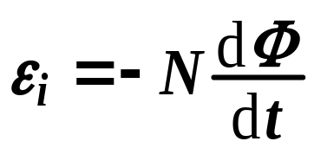
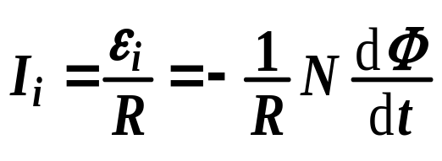
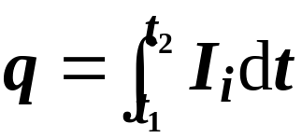
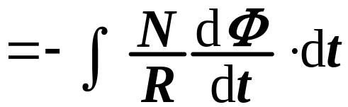
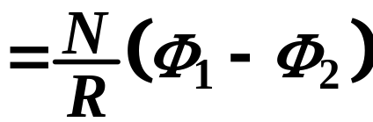
4.电磁感应定律的一般形式
若回路由N匝线圈组成
其中Ψ =Φ₁+Φ₂+···+Φ_{N}
——回路的总磁通匝链数
全磁通
若Φ₁=Φ₂=…= Φ_{N}=Φ 则
回路中的感应电流
从t₁→t₂时间内, 通过导线任一横截面
的电量：
磁通计
原理
Φ₂
Φ₁
11

Slide 17

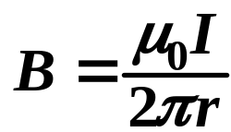

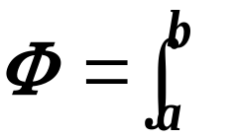
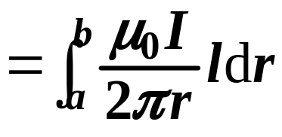
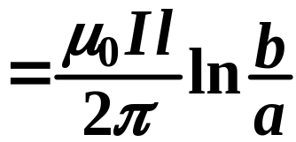



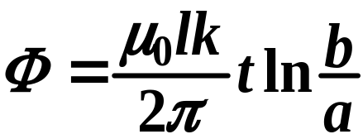

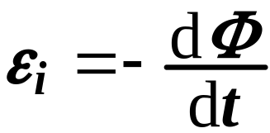
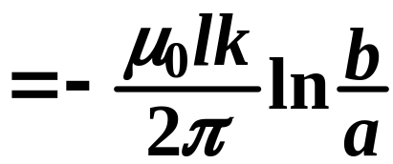

5.感应电动势的计算
例1. 如图所示，一矩形导体回路放在通有电流 I
的长直导线旁。求:（1）穿过回路中的Φ ；
（2）若长直导线的电流 I=kt 时, 回路中ε_{i}=？
解：
设回路绕行方向为顺时针
（1）
距导线r处取一窄条dr，
其上的磁通为：
Bldr
则导体回路的总磁通为
I
l
（2）将I = kt 代入上式，有
r
(k>0)
与绕行方向相反
12

Slide 18

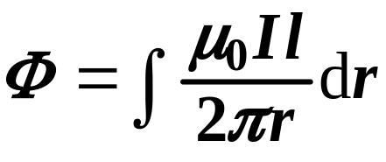
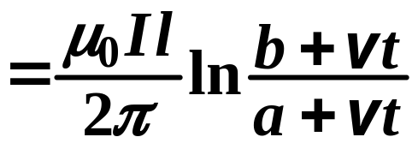
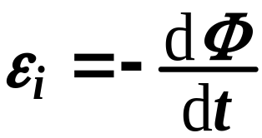
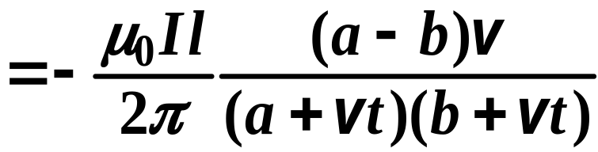



例1. ……
（3）若长直导线的电流I=常数，矩形回路以速
度v向右运动，求回路中的ε_{i}=？
t = 0
解：
回路的总磁通
（任意t 时刻）
I
b+vt
l
a+vt
r
v
t = t
I
l
与绕行方向相同
r
13

Slide 19



例1. ……
（4）若长直导线的电流I=kt, 且回路又以v向右
运动时, 求回路中的ε_{i}=？
解：
综合（2）（3）
t 时刻回路的磁通量为
I(t)
l
r
v
ε_{i} > 0, 与绕行方向相同
ε_{i} < 0, 与绕行方向相反
14

Slide 20

















（2）
（3）
（4）
讨论
例1.若这样考虑：
I
则
l
r
（2）
这样就有
错在哪里？
（3）
1.
（4）
不是全微分量
均匀场
2.写成全微分？
要求
综上，要先计算导体回路总磁通
15

Slide 21
感应电动势的计算
1º 设定绕行方向
2º 由
3º 由
4º 根据ε_{i}的正负判断感应电动势的方向
计算t时刻导体回路的总磁通
计算感应电动势
ε_{i}<0，与假定绕行方向相反；
ε_{i}>0，与假定绕行方向相同；
5

Slide 22













例2. 弯成θ角的金属架COD，导体棒MN 垂直OD
以恒定速度在金属架上滑动，设v向右，
且t =0, x =0, 已知磁场的方向垂直纸面向外，
求下列情况中金属架内的 ε_{i} =？
（1）磁场B分布均匀，且磁场不随时间变化。
（2）非均匀的时变磁场B=kxcosωt 。
解：
设回路绕向为逆时针
x = vt
t 时刻
（1）
o
x
x
方向与绕向相反!
只出现在MN上!
16

Slide 23












例2. ……
解:（2）非均匀的时变磁场 B = kxcosωt。
B不是均匀场
x_{t}
0
o
x
dx
x
当
与绕向相同
当
与绕向相反
17

Slide 24








例3.均匀磁场B 中有一与之垂直的矩形导体回路,且
B=kt(k>0)，ab边长为L，并以速度v向右滑动。
求 任意时刻回路中的感应电动势(t =0时,x=0)。
解法一：
a
B
v
x
o
b
x
解法二：
Φ应为t 时刻的磁通量
18

Slide 25


小
结
电磁感应的实质是产生感应电动势：
ε_{i} 为回路中载流子提供能量！
感应电动势ε_{i}内是什么力作功？
Φ 的变化方式：
导体回路不动，B变化
→感生电动势
导体回路运动，B不变
→动生电动势
它们产生的微观机理是不一样的!
19

Slide 26

内容回顾
电磁感应定律
电磁感应的实质是产生感应电动势：
法拉第电磁感应定律
“–”表示感应电动势的方向,
ε_{i} 和Φ 都是标量，方向只是相对回路的绕行方向而言。
楞次定理
感应电流的效果, 总是反抗引起感应电流的原因。
例如:
L
顺时针方向
5

